Slide 1
OA:6 División Celular
Colegio del Real
Clase 4
Biología 2°Medio
Profesora: Eslendy Sánchez

Slide 2
OA 6: Investigar y argumentar, basándose en evidencias, que el material genético se transmite de generación en generación en organismos como plantas y animales, considerando: • La comparación de la mitosis y la meiosis. • Las causas y consecuencias de anomalías y pérdida de control de la división celular (tumor, cáncer, trisomía, entre otros).
Colegio del Real
Clase 4
Biología 2°Medio
Profesora: Eslendy Sánchez

Slide 3
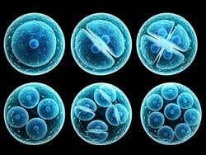
Objetivo de la clase
Establecer una comparación entre la mitosis y meiosis y explicar las anomalías en ambos procesos.
¿Qué entiendes por meiosis?
¿Qué entiendes por mitosis?

Slide 4
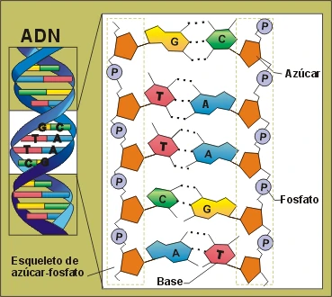
Estructura y organización del ADN
El ADN posee información que es primordial para la determinación de nuestras características. Esta información constituye un código que está establecido por diferentes combinaciones de unidades básicas, denominadas nucleótidos; cada uno de los cuales está formado por diferentes componentes, como las bases nitrogenadas.
Los nucleótidos, al unirse, forman largas cadenas o hebras que se unen entre sí, mediante los enlaces que se establecen entre las bases nitrogenadas. Las bases nitrogenadas del ADN pueden ser púricas: adenina (A) o guanina (G); o pirimídicas: timina (T) o citosina (C), y se unen entre sí, de acuerdo a una complementariedad que existe entre ellas.

Slide 5
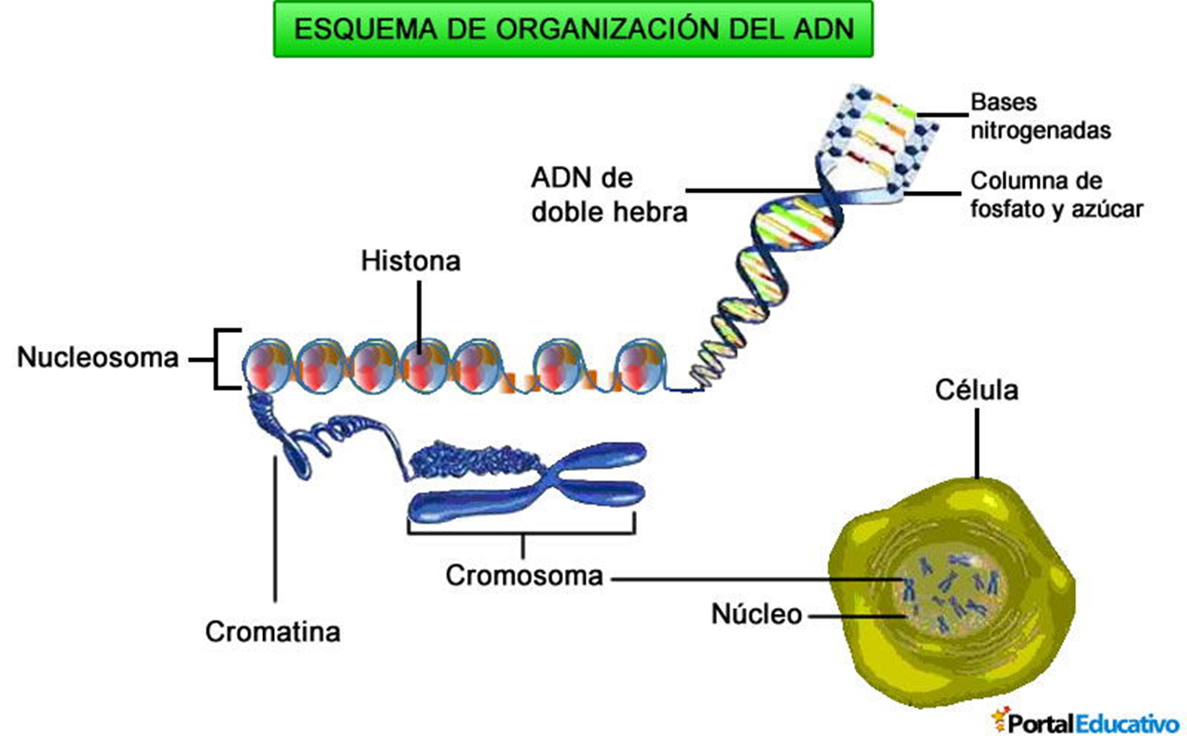
Estructura y organización del ADN
En eucariontes, el ADN se encuentra asociado a unas proteínas formando la cromatina. Estas proteínas, denominadas histonas, permiten la compactación del material genético

Slide 6
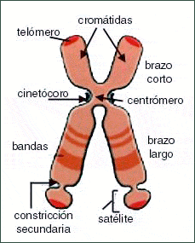
Cromosomas
Los cromosomas están formados por una cromátida que corresponde a moléculas de ADN longitudinal. Cuando el material genético se duplica, los cromosomas quedan constituidos por dos cromátidas hermanas cuya información es idéntica. Las partes de los cromosomas son:
El centrómero, constricción que divide a cada cromátida;
Los telómeros, cadenas largas de ADN localizadas en los extremos de los cromosomas, que cumplen funciones relacionadas con la estabilidad estructural de los cromosomas y la división celular.
Cromátidas, cada uno de los brazos visibles en un cromosoma

Slide 7
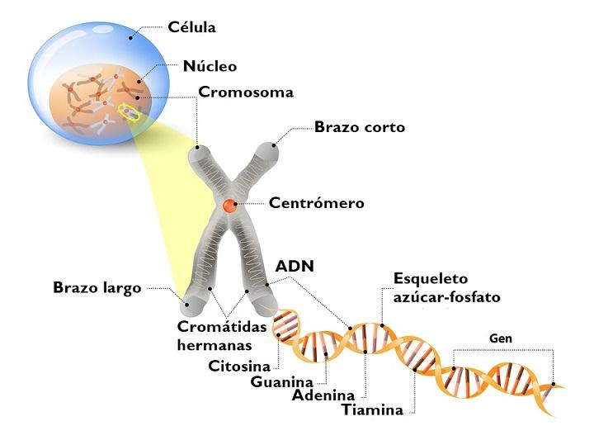
Cromosomas
Los cromosomas solo pueden ser visualizados durante la división celular, pues su formación permite la repartición equitativa del material genético a las células hijas.

Slide 8
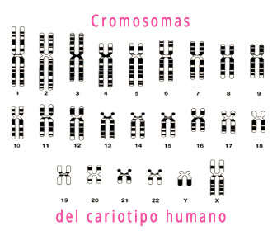
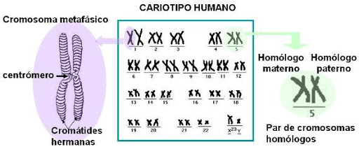
Cariotipo humano
El número total de cromosomas de una célula, ordenados por tamaño y forma, es denominado cariotipo, y es propio para cada especie

Slide 9
Cariotipo humano
Las células somáticas, es decir, todas las células del cuerpo excepto los gametos, poseen dos copias de cada cromosoma, una heredada de la madre y otra del padre. Este tipo de células se denomina diploides, presentan el material genético total de la especie y se simbolizan como 2n. Nuestras células somáticas están formadas por 46 cromosomas organizados en 23 pares homólogos. De estos, 22 pares son autosomas y 1 par corresponde a cromosomas sexuales
Las células sexuales o gametos se les denomina haploides, y poseen la mitad de la información genética de la especie, es decir, solo un cromosoma de cada tipo, por lo que se simbolizan como n.

Slide 10
Actividad: Meiosis y Mitosis
Cada estudiante responde las preguntas planteadas:
1. Observa atentamente las tres imágenes (A, B y C) que corresponden a los cariogramas de 3 individuos.
2. Identifica las similitudes y las diferencias entre ellos.
3. ¿Cuál es el número de cromosomas que hay en cada uno?
4. ¿Cuántas copias hay de cada cromosoma?, ¿se trata de cromosomas obtenidos de células haploides o diploides?
5. Sabiendo que el cariograma normal humano es 46, XY para hombres y 46, XX para mujeres, indica a qué
cariograma (A, B o C) corresponden:
a. Mujer: Cariotipo _____
b. Patología que afecta al número de cromosomas sexuales: Cariotipo:______
c. Hombre: Cariotipo:_____

